Slide 1
성장과 혁신을 지향하는 E.S.G SOLUTION
“동애등에 스마트팜”
ICT 기술을 활용한 동애등에 곤충 스마트팜
201644038 간명해
201744053 양한준
201844040 김광래
Copyright 2022, 간명해. All rights reserved.

Slide 2
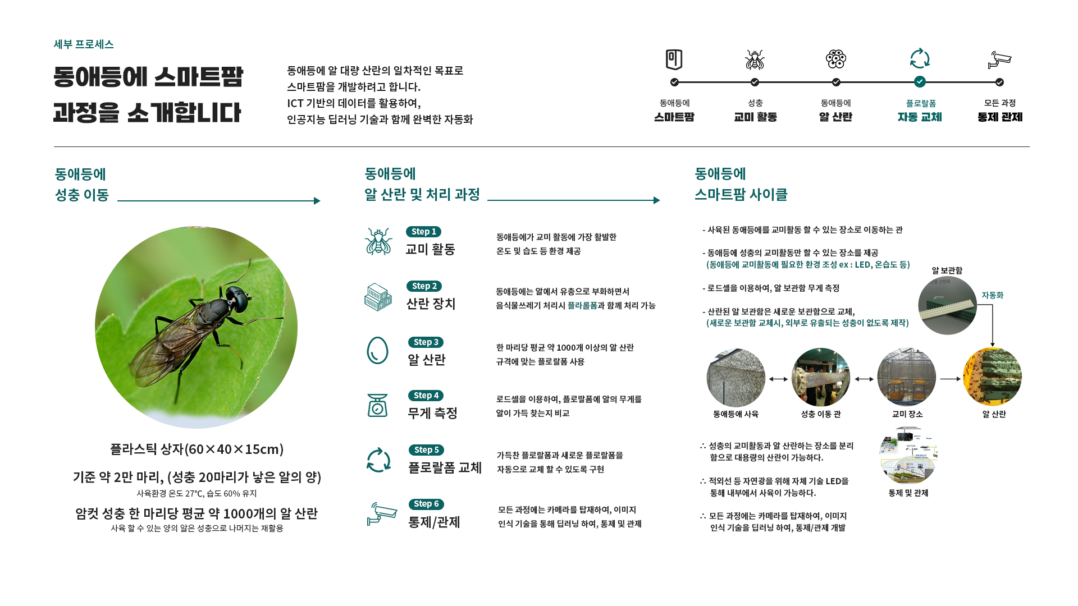
사업계획서 1

Slide 3
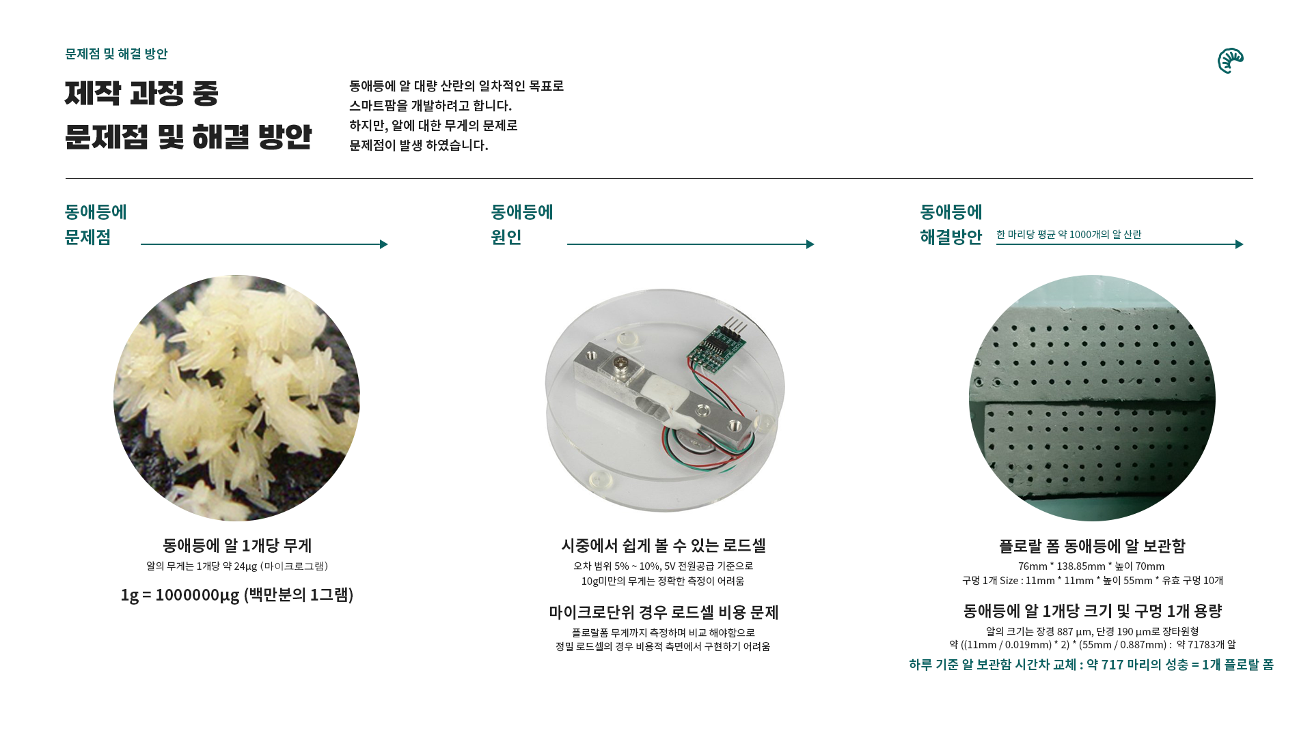
사업계획서 2

Slide 4
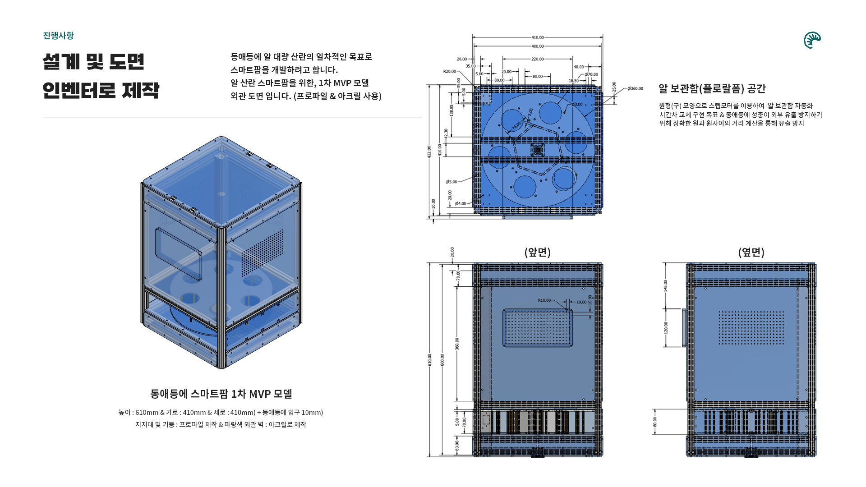
사업계획서 3

Slide 5
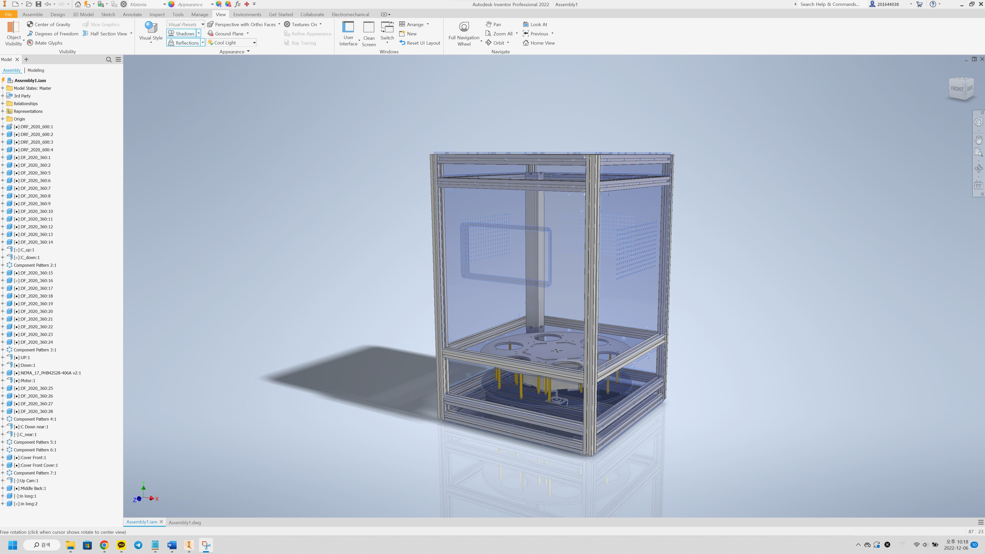

Slide 6
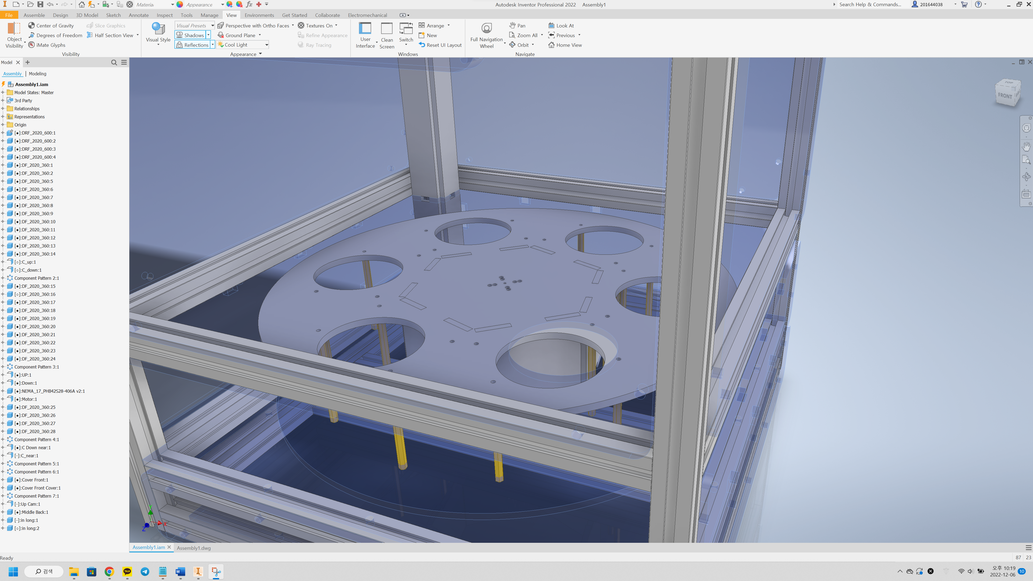

Slide 7
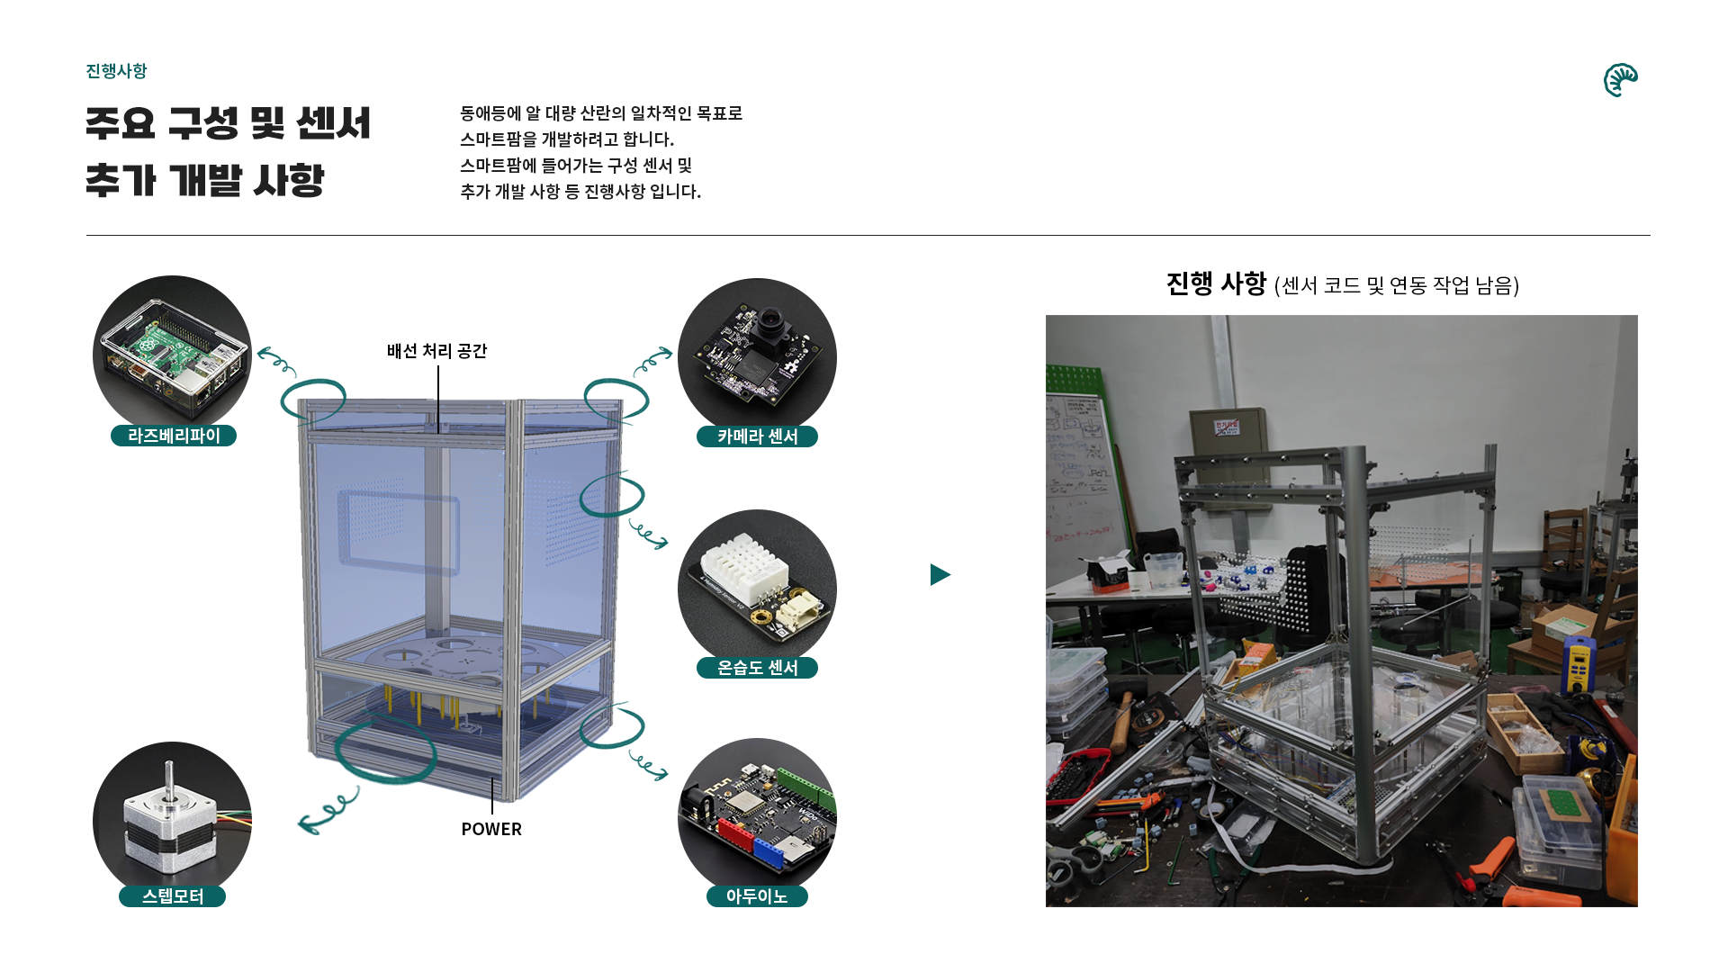
사업계획서 4

Slide 8
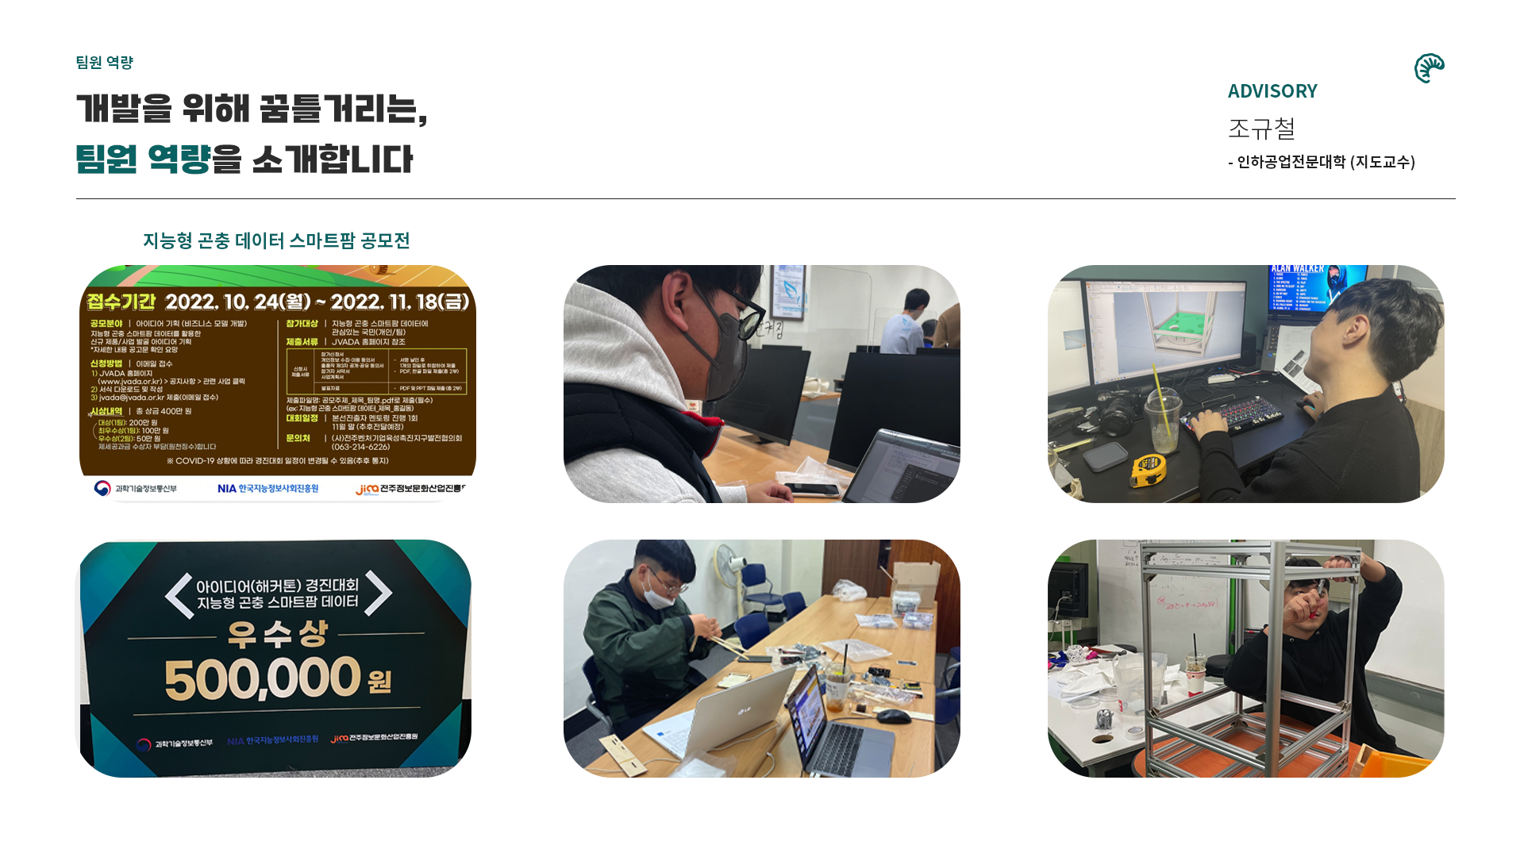
사업계획서 5

Slide 9


